Slide 1

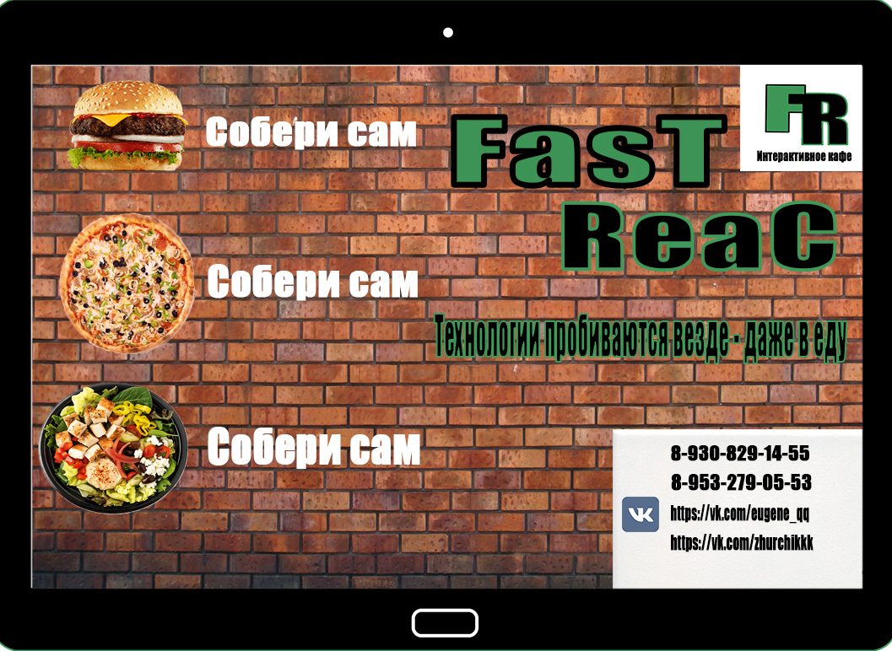
Команда «Two as One»
Интерактивное кафе «FastReac»
Журавков Егор
Гаврилова Дарья
Планирование рабочего процесса

Slide 2

Ресурсы бизнес – процесса
Интерактивное кафе «FastReac» планируется открыть на базе бывшего кафе «Отдых» по адресу г. Брянск, Фокинский район, ул. Дзержинского, строение 1/1. Кафе располагается в центральной деловой части города.
Информационные ресурсы: https://vk.com/id638487835
Notes:
Достоинства выбранного местоположения открытия кафе: расположение в центре Фокинского района г. Брянск в центре городского парка «Железнодорожников»; незначительная конкуренция; непосредственная близость к деловым, культурным и социально значимым объектам (ДК «Железнодорожников», поблизости два техникума Железнодорожный и техникум Торговли и питания, а это студенты, как раз наши клиенты, на которых ориентирован бизнесс, так же неподолеку располагается Дом спорта и призывной пункт ); развитая инфраструктура; большой поток клиентов; близость к остановке общественного транспорта

Slide 3

Бизнес – концепция
Самоорганизация
Стратегия возникает из стремления команды
Конкуренты не имеют значения, партнерство
Повышение удовлетворенности посетителей
Формирование постоянной покупательской способности
Прибыль – следствие правильного развития
Создание основы для открытия сети

Slide 4

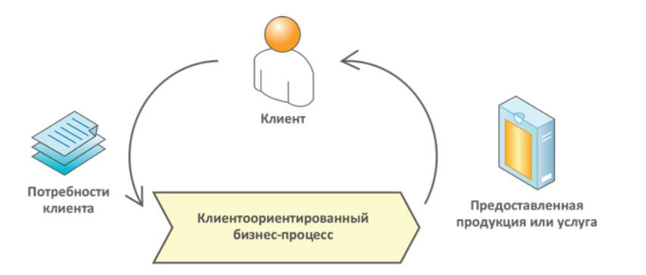
Клиентоориентированный бизнес-процесс

Slide 5
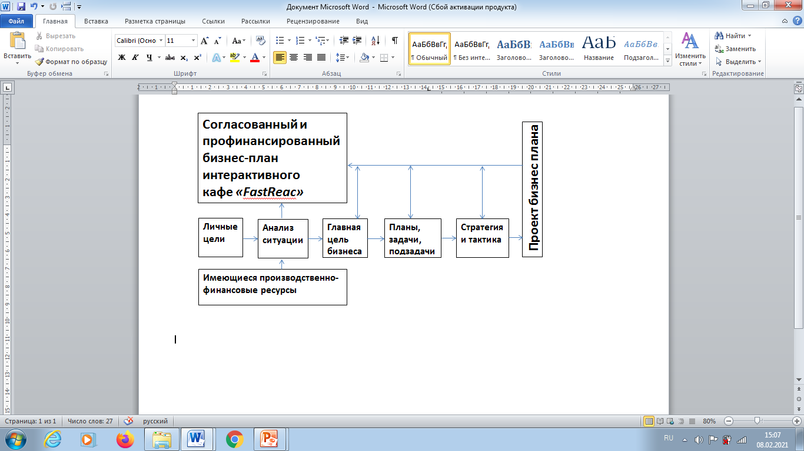
Схема разработки бизнес- плана и его процессы

Slide 6
Бизнес-процессы интерактивного кафе «FastReac»
Основные процессы
организация общественного питания
2. Вспомогательные процессы
Услуги приготовления кулинарной продукции по заказам потребителей, в том числе на вынос
Отпуск обедов на дом
Возможность организации анимационной программы
Самостоятельное, предварительное бронирование столиков посредством Интернет
3. Поддерживающие процессы
обратная связь с клиентами,
административные и хозяйственное обеспечение
музыкальное сопровождение,
исправность технических средств
Для точности и планирования загрузки работы созданы группа в VK, сайт в разработке.

Slide 7
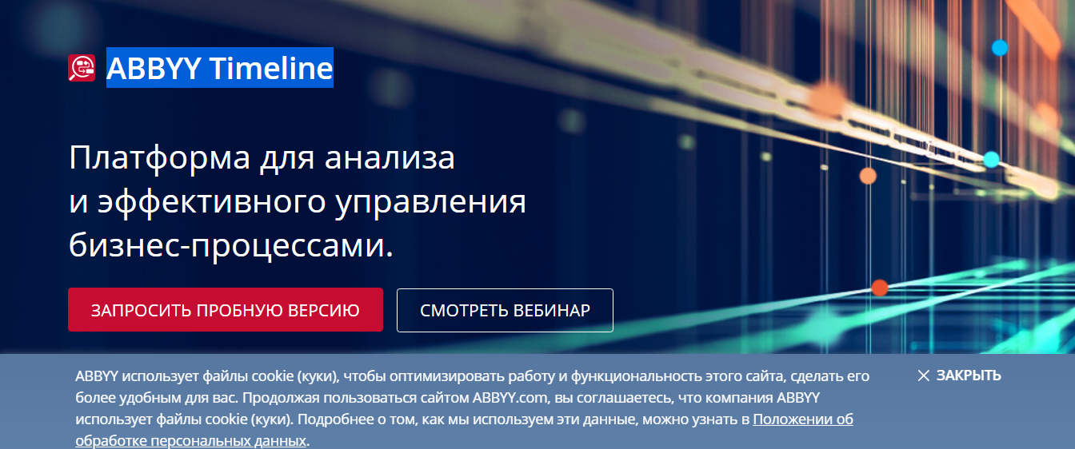
Анализ Бизнес-процессов
(демо-версия программного обеспечения ABBYY Timeline)

Slide 8
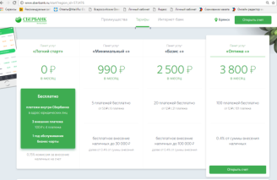
ОРГАНИЗАЦИОННО-ПРАВОВАЯ ФОРМА - ООО
ОТКРЫТИЕ ЮРИДИЧЕСКОГО ЛИЦА
ФОРМА СОБСТВЕННОСТИ -ЧАСТНАЯ
уставный капитал 10000руб.
открытие расчетного счета ПАО «Сбербанк России» тариф «Оптима+» - 3800руб.
государственная пошлина за регистрацию - 4000 руб.
печать юридического лица 1000 руб.

Slide 9
Этапы развития
На начальном этапе:
Открытие ООО
На этапе развития:
Аренда, ремонтные работы, оснащение, реклама, подбор персонала
На этапе устойчивости реализации проекта :
Открытие интерактивного кафе «FastReac»
Перспектива развития:
открытие сети кафе с одноименным названием «FastReac»

Slide 10
Организационная структура интерактивного кафе «FastReac»
Директор кафе
Служба аутсорсинга
Административная служба
Служба обслуживания клиентов
Барное обслуживание
Ведение бухгалтерии
Администратор
(2 человека)
Официанты
(3 человека)
Бармен
(2 человека)
Бизнес-ассистирование
Повар-технолог
(3 человека)
Юридическое
сопровождение
Персонал по клинингу
(2 человека)
Notes:
Клининг – это убо́рка (также чи́стка) — это комплекс действий, необходимый для обеспечения чистоты в промышленных, коммерческих и бытовых помещениях. Помимо технического обслуживания и аспектов гигиены, она также включает в себя контроль безопасности и порядка.

Slide 11

Режим работы интерактивного кафе «FastReac»
Ежедневно с 10:00 – 23:00, без перерыва на обед и выходных
Должность | Время прихода | Время ухода | Дни работы/выходные
Директор | 10:00 | 19:00 | 5/2
Администратор, Повар-технолог, Бармен, Официант, Мойщица-уборщица | 9:00 | 23:00 | 2/2
Notes:
График работы обслуживающего персонала (повара, официанты) составлен администрацией кафе таким образом, что постоянно в производственном процессе присутствует 2 повара, 2 официанта, администратор и бармен

Slide 12
Применение специализированных программных продуктов
E-MENU
1C – УПРАВЛЕНИЕ ТОРГОВЛЕЙ
R-KEEPER
АВТОМАТИЗАЦИЯ КАФЕ
УПРАВЛЕНИЕ ОТНОШЕНИЯМИ С КЛИЕНТАМИ
ПОДРОБНАЯ ИНФОРМАЦИЯ О БЛЮДЕ
УДОБНЫЙ ПОИСК И СОРТИРОВКА МЕНЮ
МНОГОЯЗЫКОВАЯ ПОДДЕРЖКА
УНИВЕРСАЛЬНАЯ РЕКЛАМНАЯ ПЛОЩАДКА И МНОГОЕ ДРУГОЕ
УПРАВЛЕНИЕ ПРОЦЕССАМИ ПРОДАЖ
УПРАВЛЕНИЕ ЗАПАСАМИ
УПРАВЛЕНИЕ ЗАКУПКАМИ
УПРАВЛЕНИЕ СКЛАДОМ
УПРАВЛЕНИЕ ФИНАНАНСАМИ
АВТОМАТИЗАЦИЯ РАБОТЫ КАССИРОВ И БАМЕНОВ
ПЛАНИРОВАНИЕ РАБОЧЕГО ВРЕМЕНИ СОТРУДНИКОВ
ВИЗУАЛИЗАЦИЯ ЗАКАЗОВ
ВЫДАЧА ЧЕКОВ
Notes:
R_keeper - программное обеспечение и программно-аппаратные комплексы, предназначенные преимущественно для комплексной автоматизации ресторанов
1C – УПРАВЛЕНИЕ ТОРГОВЛЕЙ - это программа, предназначенная для ведения учета на предприятиях оптовой и дистрибьюторской торговли
Электронное меню eMenu - это современная интерактивная электронная система, которая позволяет гостям быстро и легко изучить меню заведения и сделать заказ без участия официанта.

Slide 13
Система управления персоналом в кафе «FastReac»
МЕТОДЫ УПРАВЛЕНИЯ ПЕРСОНАЛОМ В КАФЕ «FASTREAC»
СОЦИАЛЬНО-ПСИХОЛОГИЧЕСКИЙ
ЭКОНОМИЧЕСКИЙ
ОРГАНИЗАЦИОННО-АДМИНИСТРАТИВНЫЙ
ПРЕМИРОВАНИЕ;
ДОПОЛНИТЕЛЬНЫЕ ЛЬГОТЫ;
НАДБАВКИ И Т.Д
ОТНОШЕНИЕ РУКОВОДСТВА;
ПРОФЕССИОНАЛЬНЫЙ РОСТ;
ОБЪЯВЛЕНИЕ БЛАГОДАРНОСТЕЙ
-УКАЗЫ;
-МЕТОДИЧЕСКИЕ РЕКОМЕНДАЦИИ;
-ДОЛЖНОСТНЫЕ ИНСТРУКЦИИ/РЕГЛАМЕНТЫ
Notes:
СКАЗАТЬ: Экономический и социально-психологический методы являются одновременно способами мотивации для сотрудников кафе

Slide 14
Используемые ресурсы
ФИНАНСОВЫЕ
ТРУДОВЫЕ
ИНФОРМАЦИОННЫЕ
ПОДБОР ВЫСОКОКВАЛИФИ-ЦИРОВАННОГО ПЕРСОНАЛА В КОЛИЧЕСТВЕ 12 ЧЕЛ. + 2 УЧРЕДИТЕЛЯ
-ПОКУПКА ЛИЦЕНЗИРОВАННОГО ПРОГРАММНОГО ОБЕСПЕЧЕНИЯ ( E-MENU, 1С, R-KEEPER;
- ВЫСОКОТЕХНОЛОГИЧЕСКОЕ ОБОРУДОВАНИЕ;
- АУТСОРСИНГ – РАЗРАБОТКА ВЕБ-САЙТА И ФИРМЕННОГО СТИЛЯ;
- АУТСОРСИНГ В БУХГАЛТЕРИИ:
ИНФРМАЦИОННОЕ, ЮРИДИ-ЧЕСКОЕ И БУХГАЛТЕРСКОЕ СОПРОВОЖДЕНИЕ.
СОБСТВЕННЫЕ
ЗАЁМНЫЕ
260 ТЫС. РУБ – ПЛАНИРУЕМ ВЕРНУТЬ ИЗ ЧИСТОЙ ПРИБЫЛИ В АПРЕЛЕ 2019 ГОДА
- 1700 ТЫС. РУБ ПОД 11% ГОДОВЫХ. ПЛАНИРУЕМ ВЕРНУТЬ ДЕКАБРЬ 2020 ГОДА
Notes:
R_keeper - программное обеспечение и программно-аппаратные комплексы, предназначенные преимущественно для комплексной автоматизации ресторанов
1C – УПРАВЛЕНИЕ ТОРГОВЛЕЙ - это программа, предназначенная для ведения учета на предприятиях оптовой и дистрибьюторской торговли
Электронное меню eMenu - это современная интерактивная электронная система, которая позволяет гостям быстро и легко изучить меню заведения и сделать заказ без участия официанта.

Slide 15
МАТЕРИАЛЬНЫЕ
Используемые ресурсы
ОБОРУДОВАНИЕ
ЗАТРАТЫ НА РЕМОНТ И ГАЛОДИЗАЙН
СТОЛОВАЯ УТВАРЬ
МЕБЕЛЬ И ПРЕДМЕТЫ ИНТЕРЬЕРА
ПЕРВИЧНОЕ ПОПОЛНЕНИЕ ТОВАРНЫХ ЗАПАСОВ
Notes:
Цифры взять из таблиц бизнес-плана и проговорить, что на оборудование будет потрачено ….
P.S. В табл. 9 убрала строку соляных плит (4900 руб.) и добавила эту сумму в строку программного обеспечения электронного меню. Стало 14900 руб., чтобы итоговая сумма сохранилась. И «планшеты» заменила на «интерактивную панель на столы».

Slide 16
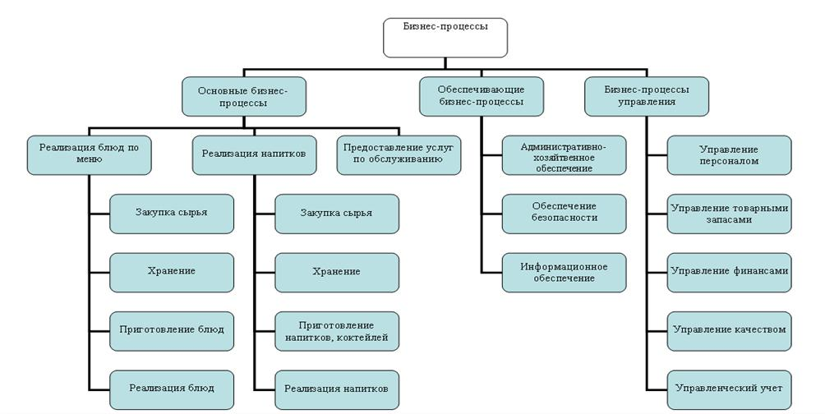
Бизнес-процессы интерактивного кафе «FastReac»

Slide 17
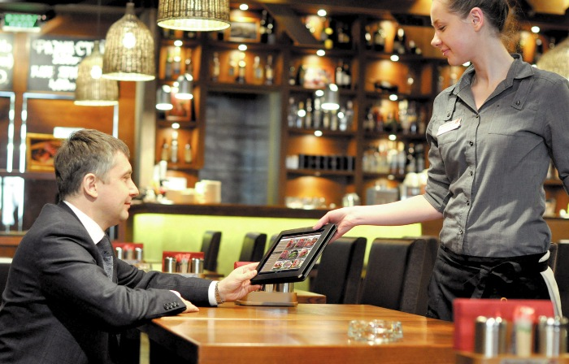
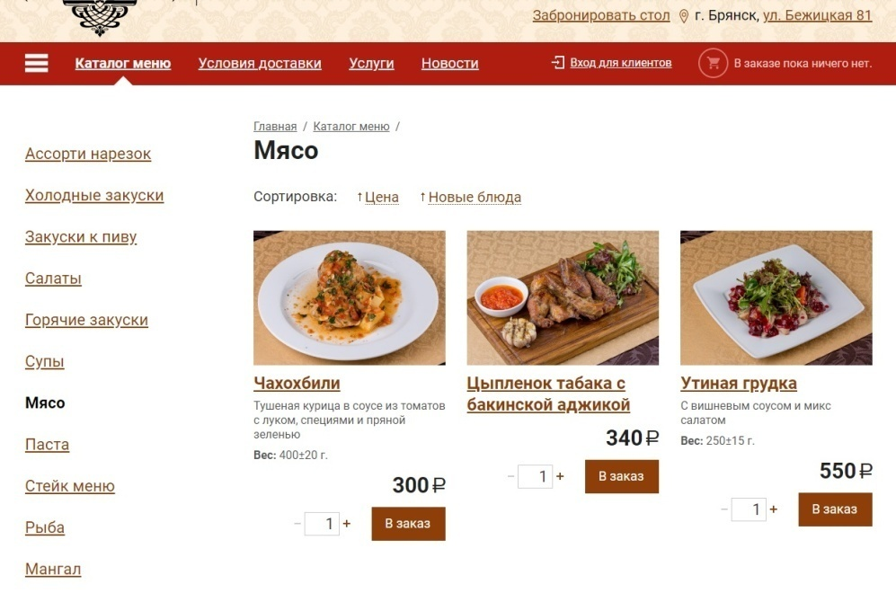
Способы обслуживания
ОБСЛУЖИВАНИЕ ОФИЦИАНТАМИ
ОБСЛУЖИВАНИЕ ПОСРЕДСТВОМ ВЕБ-САЙТА

Slide 18
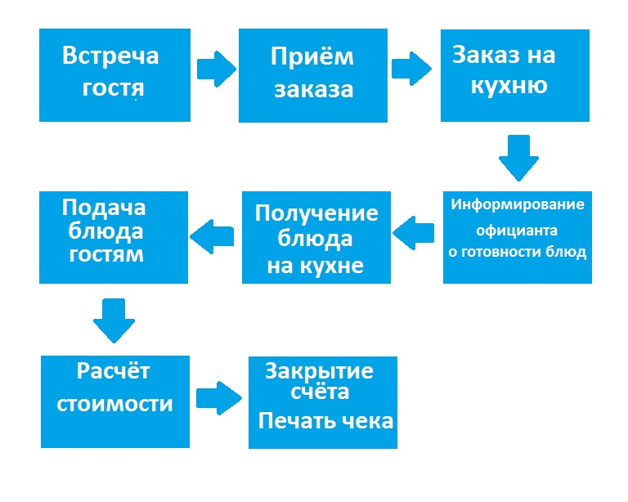
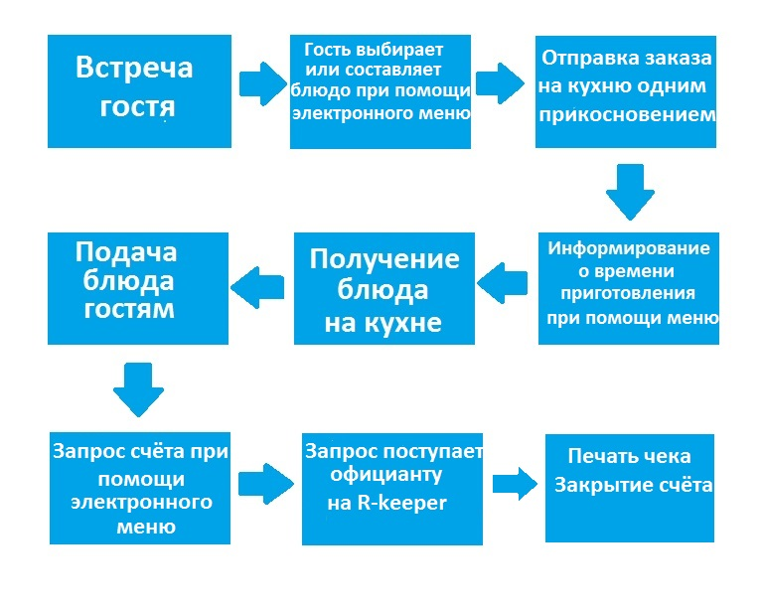
Обслуживание официантами
ОБЫЧНОЕ ОБСЛУЖИВАНИЕ
ОБСЛУЖИВАНИЕ ПРИ ПОМОЩИ ЭЛЕКТРОННОГО МЕНЮ

Slide 19
Перспективы развития интерактивного кафе «FastReac»
План развития | Краткосрочный | Среднесрочный | Долгосрочный
Временные рамки | До 1 года | От 1 года до 3 лет | Свыше 3 лет
Цель | Зарегистрировать юридическое лицо и открыть предприятие общественного питания с системой электронного меню | Стабильная работа кафе, завоевание рыночной ниши в размере 5-10% | Расширение рыночной ниши, открытие сети кафе «FastReac» в разных районах Брянска
Задачи | - пройти государственную регистрацию; - найти помещение для аренды; - разрекламировать свой бизнес, брендирование кафе; - выход на оборачиваемость посадочного места равную 1. | - завоевать конкурентные преимущества, посредством предоставления дополнительных услуг; - разработать систему лояльности для постоянных клиентов; - выйти на уровень безубыточности проекта; - постоянно мониторить рынок на наличие новинок в области индустрии общественного питания; - проводить опросы посетителей о их пожеланиях и предпочтениях; - расширить спектр предоставляемых услуг. | - найти помещение для аренды; - подобрать административно-управляющий и обслуживающий персонал; - проводить опросы посетителей о их пожеланиях и предпочтениях; - постоянно мониторить рынок на наличие новинок в области индустрии общественного питания; - проводить мероприятия направленные на повышение квалификации сотрудников.

Slide 20
Альтернативные варианты развития бизнеса
Позитивный вариант:
Разработанный нами бизнес-план мы считаем реалистичным, так как мы объективно оценили рыночную ситуацию и конкурентную среду г. Брянска, провели маркетинговые исследования потребительских предпочтений и потребностей, для расчета показателей использовали реальные данные на дату разработки. Поэтому данный проработанный бизнес-план и контрольные точки (выход на полную загрузку, оборачиваемость места, срок окупаемости), приведенные в нем, мы считаем актуальными.
Наша идея перспективного развития бизнеса - открытие сети интерактивного кафе с одноименным названием «FastReac»
Негативный вариант:
Невыход на безубыточный уровень в случае полного отказа от услуг
Выход из строя оборудования
Появление конкурентов с предоставление аналогичных услуг
Notes:
Негативный вариант раскрыть (проговорить) на словах, взяв свою речь из табл. 20 в приложении 3

Slide 21
Антикризисный план
Проблема | Пути решения
Хищение и нецелевое использование средств | Проработанная система отбора персонала, достойная заработная плата, система материального стимулирования, система видеонаблюдения, разработанная система качества
Недовольство посетителей | Проработать стандарт обслуживания, пересмотр ассортимента блюд, расширение ассортимента, пересмотр целевого сегмента, разработка дополнительных услуг
Появление конкурентов | Разработка системы лояльности, усиление рекламной компании, более детальная проработка фирменного стиля и дизайна
Не полное использование производственных мощностей (не полная загрузка зала) | Разработка системы лояльности, усиление рекламной компании, более детальная проработка фирменного стиля и дизайна, снижение торговой наценки, пересмотр ассортимента блюд, пересмотр концепции заведения.

Slide 22
Спасибо за внимание!

